Slide 1

El Papado y el Leviatán
La fascinación humana por ceder su libertad

Slide 2
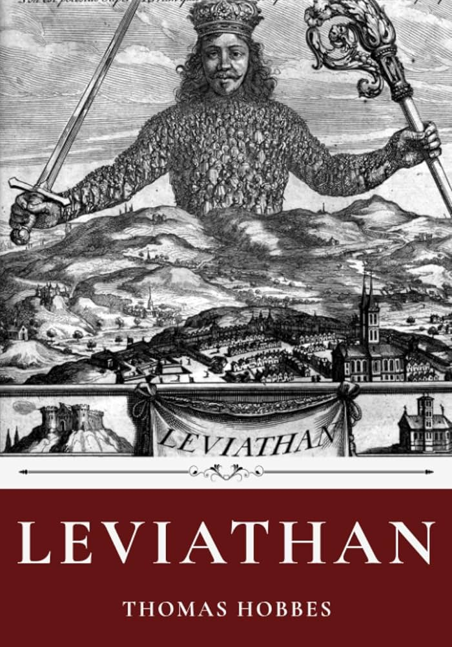
LA NECESIDAD DE UN LEVIATÁN
“EL HOMBRE ES EL LOBO DEL HOMBRE”
Hobbes veía al estado como una fuerza esencial para contener a los hombres, usando su autoridad soberana para imponer leyes, castigos y un orden que previene el caos del estado de naturaleza

Slide 3

NUESTRA NECESIDAD DE UN LEVIATÁN
“EL HOMBRE ES EL LOBO DEL HOMBRE”
El papado es llamativo para algunos, por la misma razón que el leviatán es adorado por otros. Es decir, el hombre, al percatarse que el mundo está lleno de lunáticos, y que uno de esos puede irrumpir en su casa y matar a su familia, prefiere entregar su libertad a un ente mayor (el estado, para que lo proteja e imponga temor sobre el malo) esto es lo que nos dice Romanos 13 “No en vano lleva la espada”. Esto es lo que Roma celebró como “Pax Romana”.

Slide 4
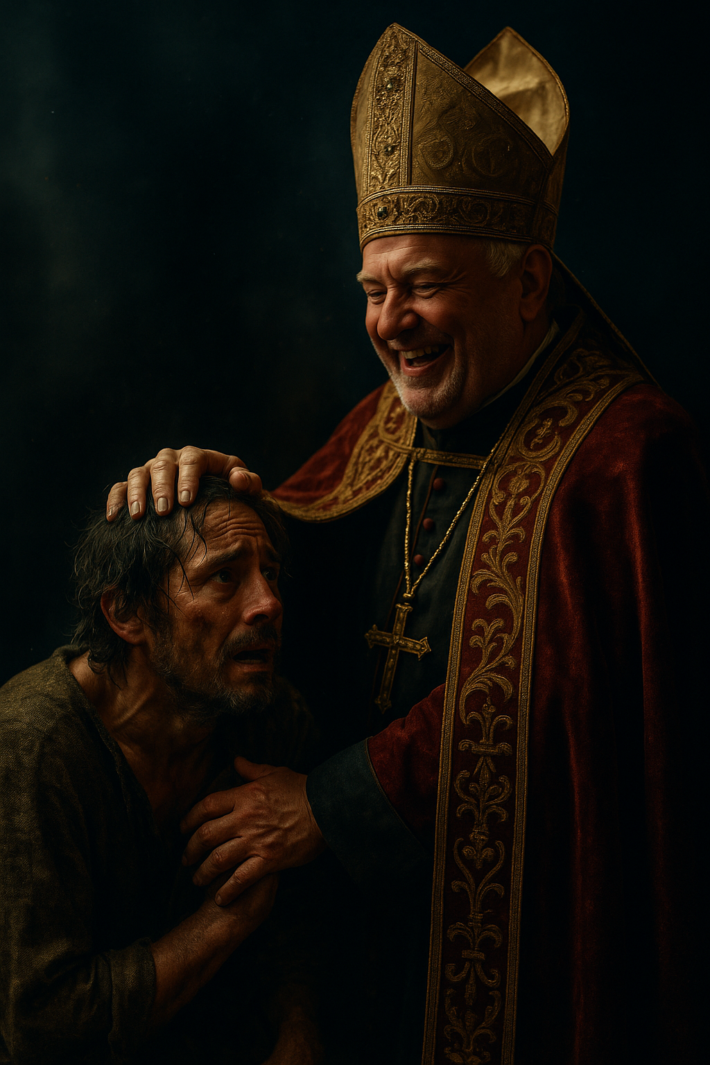
NUESTRA NECESIDAD DE UN LEVIATÁN
“EL HOMBRE ES EL LOBO DEL HOMBRE”
De igual forma los lunáticos y fanáticos religiosos, al percatarse que ellos mismos pueden caer presa de la locura de sus propias interpretaciones, sueños o imaginaciones, prefiere entregarle su libertad de conciencia, de pensamiento y creencias religiosas a un leviatán que lo cuide y le diga cómo vivir. Así surge el Papado.

Slide 5
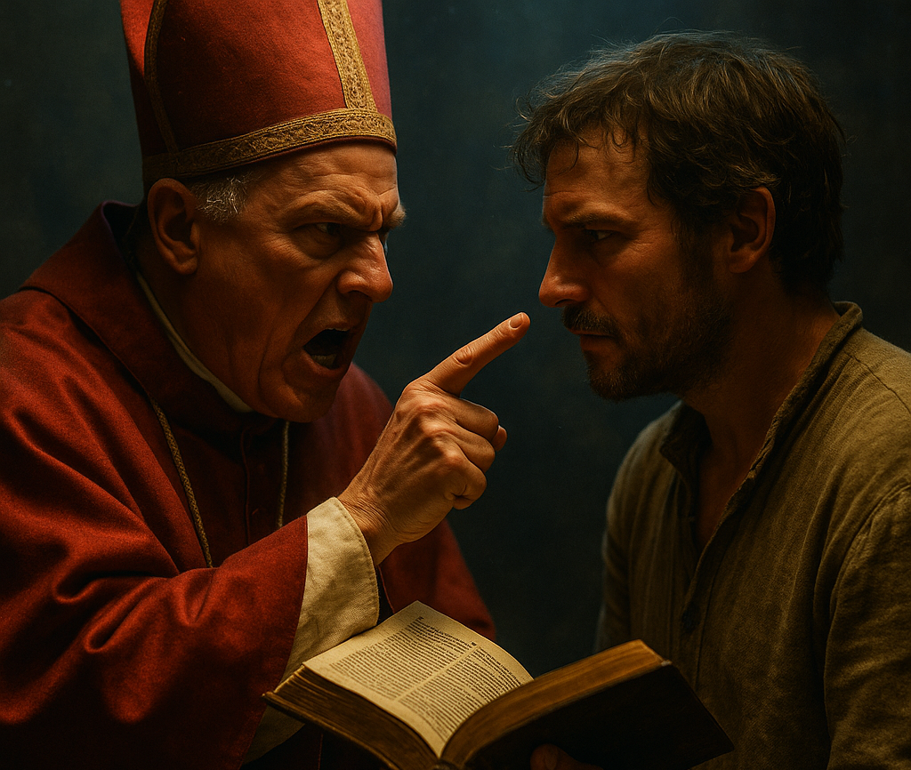
TRENTO
“Además, para reprimir a los ingenios petulantes, (la iglesia) decreta que nadie, apoyado en su prudencia, ose interpretar la Escritura…”
-Denzinger 1507

Slide 6
LA NECESIDAD DE UN LEVIATÁN
“EL HOMBRE ES EL LOBO DEL HOMBRE”
“…Los que hombres viven sin un poder común que los atemorice a todos, se hallan en la condición o estado que se denomina guerra; una guerra tal que es la de todos contra todos….”
(Hobbes, 2015, p. 72)

Slide 7
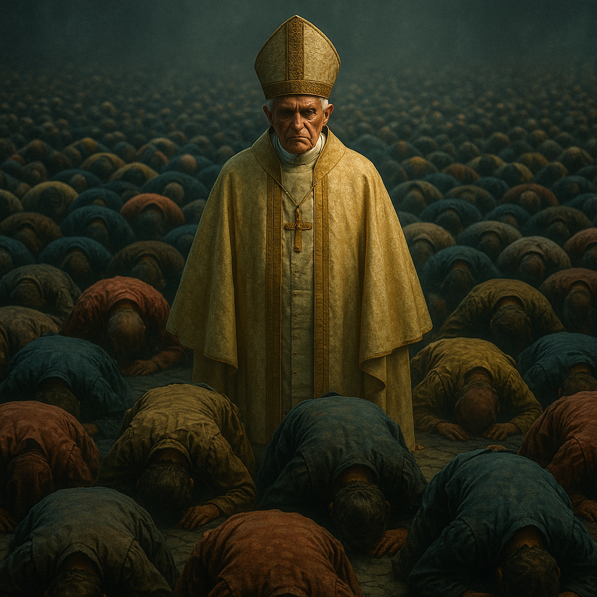
BONIFACIO VIII
“EL HOMBRE ES EL LOBO DEL HOMBRE”
“Por tanto, declaramos, decimos y definimos que es absolutamente necesario para la salvación, que toda criatura humana esté sujeta al Romano Pontífice.”
Bonifacio VIII. (1302). Unam Sanctam. Recuperado de https://www.papalencyclicals.net/bon08/b8unam.htm

Slide 8
LA NECESIDAD DE UN LEVIATÁN
“EL HOMBRE ES EL LOBO DEL HOMBRE”
“El único camino para erigir semejante poder común, capaz de defenderlos… es conferir todo su poder y fortaleza a un hombre…”
(Hobbes, 2015, p. 101)

Slide 9
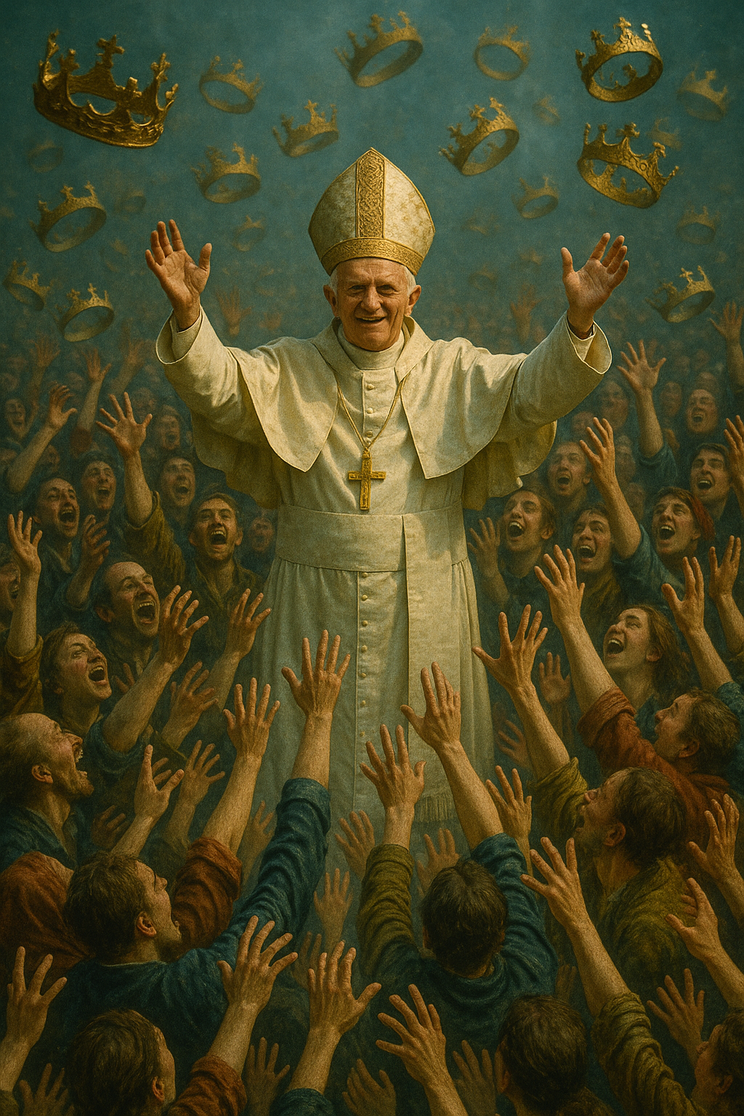
LA NECESIDAD DE UN LEVIATÁN
“EL HOMBRE ES EL LOBO DEL HOMBRE”
“…La iglesia, por la asistencia divina que le fue prometida en el bienaventurado Pedro, de aquella infalibilidad con la que el divino Redentor quiso que su Iglesia estuviera dotada al definir la doctrina sobre la fe o la moral; y por tanto, tales definiciones del Romano Pontífice son irreformables por sí mismas y no por el consentimiento de la Iglesia”
Concilio Vaticano I. (1870). Pastor Aeternus: Constitución dogmática sobre la Iglesia de Cristo.

Slide 10
LA NECESIDAD DE UN LEVIATÁN
“EL HOMBRE ES EL LOBO DEL HOMBRE”
“Por esta autoridad, el soberano tiene poder para, mediante el temor, moldear las voluntades hacia la paz interna”.
(Hobbes, 2015, p. XVII: Formación del Commonwealth)

Slide 11
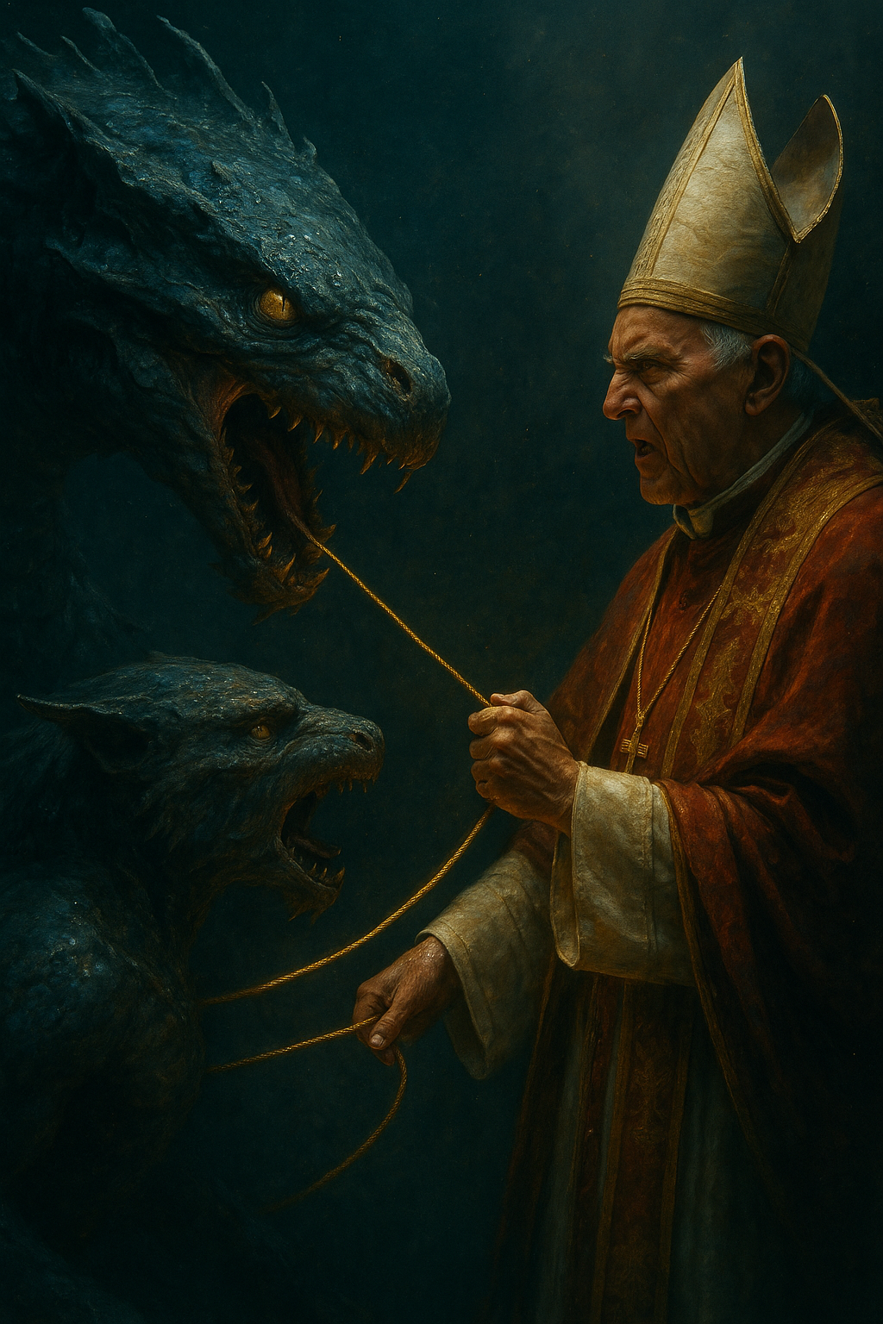
LEVIATÁN Y PAPADO
Lo natural de esta relación, es que el Leviatán y el Papado, rivalicen, pues ambos son dos monstruos que pretenden gobernarlo todo. Uno por lo tanto debe morir, puesto que ambos no pueden coexistir a menos que el uno se someta al otro, pues ambos surgen de la misma forma.

Slide 12
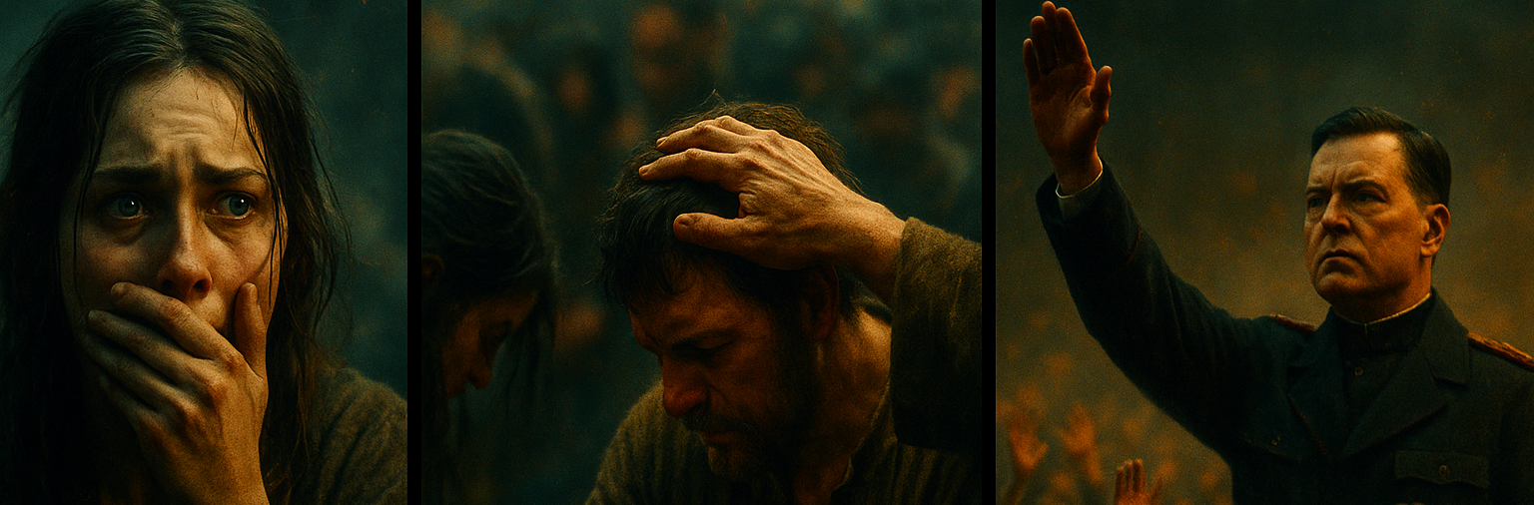
ESTABLECIMIENTO DEL LEVIATÁN
Miedo → Cesión de libertad → Consolidación del poder

Slide 13

EL LEVIATÁN PRECISA DEL MIEDO
El hombre atemorizado busca un protector.
El protector exige de dicho hombre sumisión.
La libertad se cambia por seguridad.

Slide 14

EL PAPADO PRECISA DEL MIEDO
El fanático teme por su salvación.
Elige a un tirano espiritual que le diga que hacer.
Traslada su fe al tirano para poder tener paz.

Slide 15
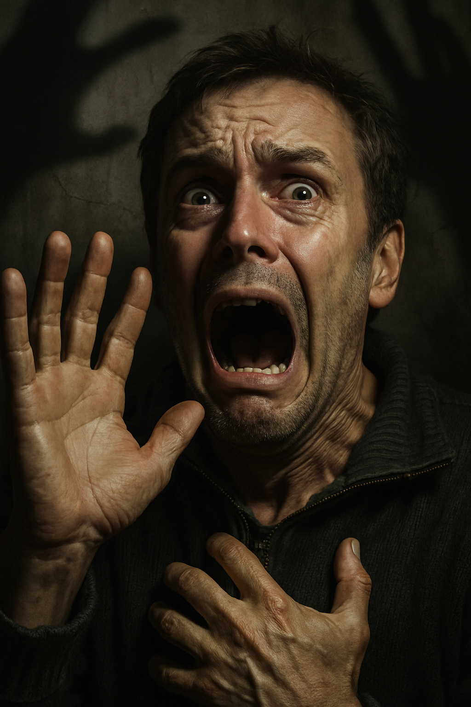
Hobbes p. 67
“Por esa razón los primeros fundadores y legisladores de los Estados entre los gentiles, cuya finalidad era, simplemente, mantener al pueblo en obediencia y paz, se preocuparon en todos los lugares: primero de imprimir en sus mentes la convicción de que los preceptos promulgados concernían a la religión, y no podían considerarse inspirados por su propia conveniencia, sino dictados por algún dios u otro espíritu; o bien que siendo ellos mismos de una naturaleza superior a la de los meros mortales, sus leyes podían ser admitidas más fácilmente…”

Slide 16
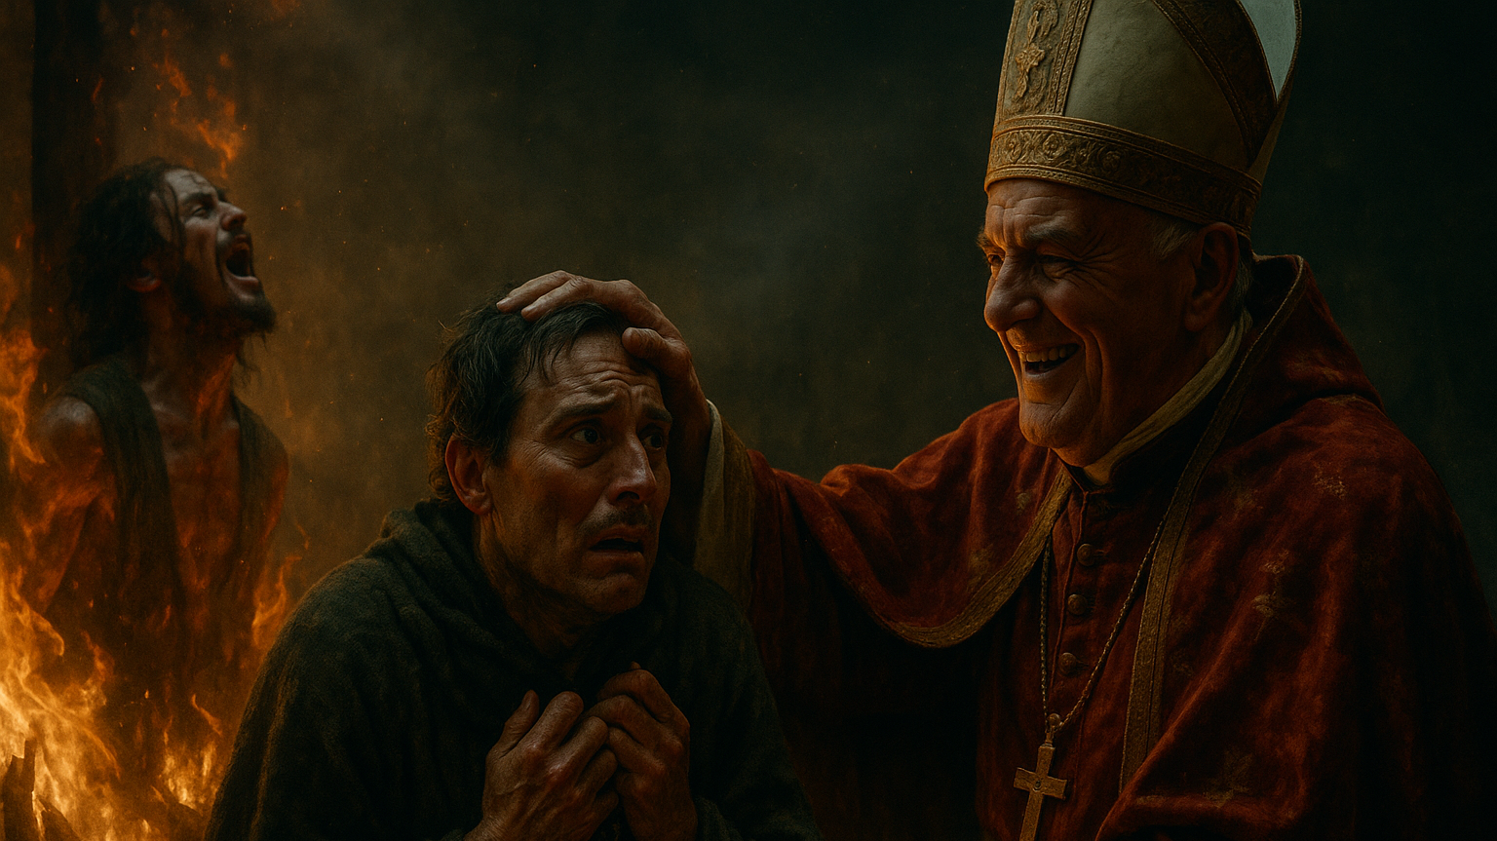
TODOS LOS TIRANOS RELIGIOSOS HACEN LO MISMO, SEA CATÓLICO O PROTESTANTE, INFUNDEN MIEDO.

Slide 17
CREANDO EL MONSTRUO
“Así, Numa Pompilio pretendía recibir de la Ninfa Egeria las ceremonias que instituyó entre los romanos. Y el primer rey y fundador del reino del Perú, aseguraba que él mismo y su mujer eran hijos del Sol; y Mahoma, al establecer su nueva religión, presumía de tener coloquios con el espíritu divino, encarnado en un pastor. En segundo lugar, tuvieron buen cuidado de hacer creer que las cosas prohibidas por las leyes eran, igualmente, desagradables a los dioses….”
(Hobbes, 2015, p. 67)

Slide 18
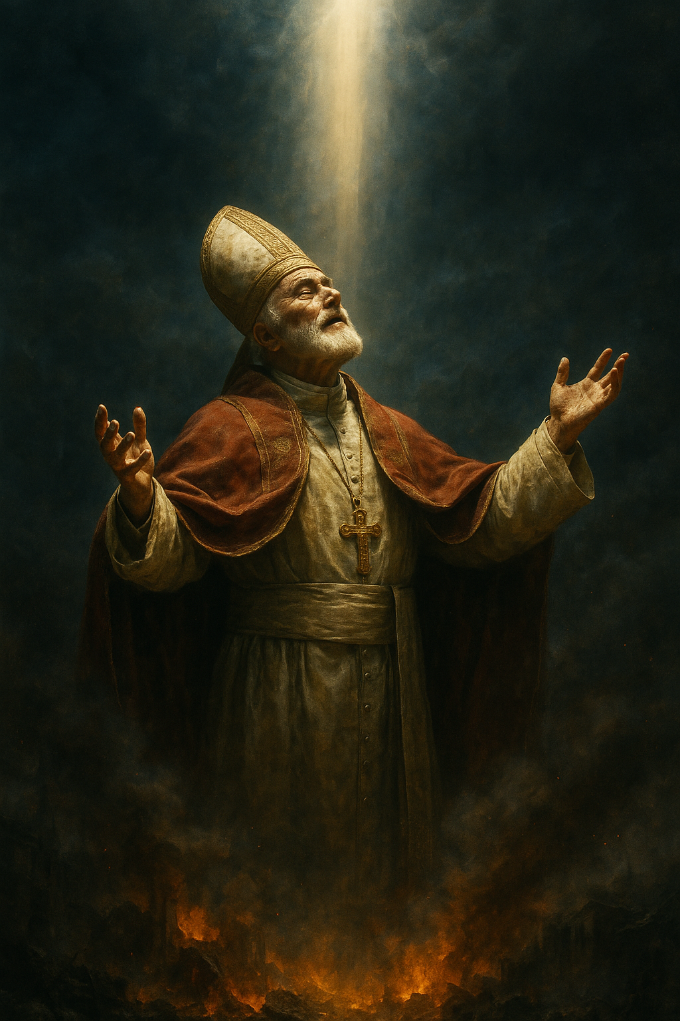
EL DOMINIO PAPAL TIRANICO
En la mente de un católico papista, es imprescindible mantenerse creyendo que su tirano es ESPECIAL, ILUMINADO, INFALIBLE, JEFE SUPREMO, pues entre mas poder le confiera al tirano, mas paz intenta acumular para si, sin darse cuenta que el LEVIATÁN que él creo, es el mismo que lo destruye lentamente.

Slide 19

EL PROTESTANTISMO
El protestantismo para el papista fanático no solo es malo por rechazar las doctrinas papistas, sino por rechazar al tirano que ellos sirven. Como bien dice Hobbes:

Slide 20

(Hobbes, 2015, p. 67)
“Por estas causas los romanos que habían conquistado la mayor parte del mundo entonces conocido, no tuvieron escrúpulo en tolerar una religión cualquiera en la misma ciudad de Roma, salvo cuando en esa religión había algo incompatible con su gobierno civil; ni leemos que fuera prohibida ninguna religión sino la de los judíos, quienes (por ser el reino privativo de Dios) consideraban ilegal reconocerse como súbditos de cualquier rey mortal o Estado. Y así podéis apreciar cómo la religión de los gentiles era una parte de su política”

Slide 21

Confesión de fe de Westminster XXV.6
“No hay otra cabeza de la iglesia excepto el Señor Jesucristo; ni puede el Papa de Roma, en ningún sentido, ser cabeza de ella. […, sino que es aquel anticristo, aquel hombre de pecado, e hijo de perdición, que se exalta así mismo en la iglesia contra Cristo, y contra todo lo que es Dios”.

Slide 22

”Ya que el Obispo Romano se hace monarca de la Iglesia Cristiana mundial, apropiándose de la supremacía sobre todas las iglesias y pastores, y porque su insolencia y orgullo son tales que se llama a sí mismo Dios; y que desea ser adorado; y que se asigna todo poder a sí mismo en la tierra y el cielo; y que dispone de toda materia eclesiástica sin limitación, como él quiera; y que él establece los artículos de fe como quiere; y que la autoridad de la Escritura está subordinada a su autoridad, y que su interpretación debe ser concedida sin restricciones; que ejerce tráfico de las almas, y que exime como hombres libres, a hombres atados por los votos y juramentos, y que ha instaurado nuevos cultos en la adoración de Dios; y que en lo perteneciente asuntos civiles, él pisotea la autoridad legítima de los magistrados al dar, tomar y transferir reinos - creemos y afirmamos que él es el verdadero y real Anticristo, el hijo de perdición (II Tesalonicenses 2: 3), predicho en la palabra de Dios (Zacarías 11: 16-17, 1 Juan 4: 3, Apocalipsis 13:11), La ramera vestida de escarlata (Apocalipsis 17: 1), sentada sobre siete colinas en la gran ciudad (Rev. 17: 9), con autoridad firme sobre los gobernantes de la tierra (Apocalipsis 17:18), y esperamos con expectación a Dios, cuando según su promesa (que ya ha comenzado), finalmente lo destruya, quebrantado y conquistado por el aliento de su boca y por el resplandor de su venida (II Tesalonicenses 2: 8).”
Sínodo Francés Vapincensi, (1604) Citado por Francis Turretin

